Slide 1

Сравнительный анализ реляционных СУБД
УРАЛЬСКИЙ
ФЕДЕРАЛЬНЫЙ УНИВЕРСИТЕТ
Тимошенкова Ю.С.
РИМ-161203

Slide 2
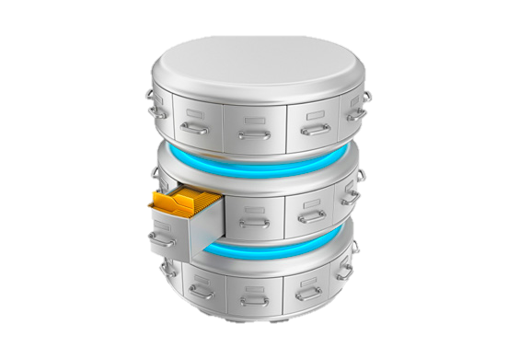
Основные понятия
База данных (БД)
Модель данных
Реляционная модель
Система управления базами данных (СУБД)
Реляционная СУБД (или РСУБД)

Slide 3
Рейтинг СУБД на апрель 2017 года
Rank |  |  | DBMS | DB Model | Score
Apr’17 | Mar’17 | Apr’16 |  |  | Apr’17
1 | 1 | 1 | Oracle | Relational DBMS | 1402
2 | 2 | 2 | MySQL | Relational DBMS | 1364
3 | 3 | 3 | MS Sql server | Relational DBMS | 1204
4 | 4 | 5 | PostgreSQL | Relational DBMS | 361
5 | 5 | 4 | Mongodb | Document store | 325
6 | 6 | 6 | Db2 | Relational DBMS | 186
7 | 7 | 7 | MS access | Relational DBMS | 128
8 | 8 | 8 | Cassandra | Wide column store | 126
9 | 10 | 9 | Redis | Key-value store | 114.5
10 | 9 | 10 | Sqlite | Relational DBMS | 114
11 | 11 | 11 | elasticsearch | Search engine | 106
12 | 12 | 13 | Teradata | Relational DBMS | 76
13 | 13 | 12 | SAP AS | Relational DBMS | 67
14 | 14 | 14 | Solr | Search engine | 64
15 | 15 | 15 | Hbase | Wide column store | 58.5

Slide 4
Рейтинг реляционных СУБД на апрель 2017 года

Slide 5

Достоинства
высокая надёжность и скорость обработки данных
отказоустойчивость кластеризацию, механизмы отката (в реальном времени)
полноценный кроссплатформенный сервер, который работает и на Linux и на Windows
использование в качестве back-end сервера
работа с большими объемами информации имеется эффективный механизм индексации документов для быстрой их обработки

Slide 6
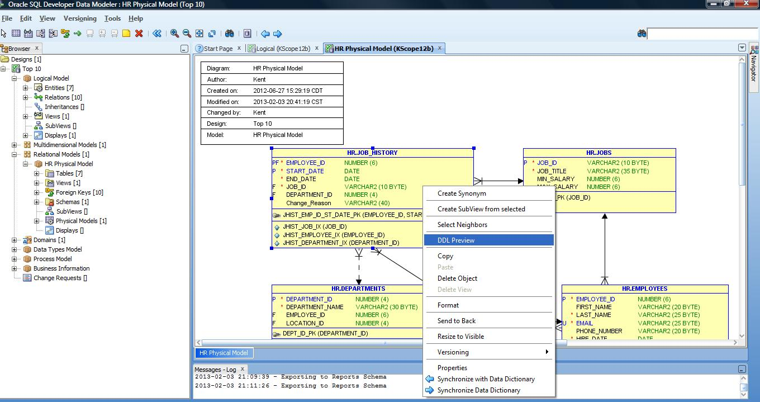

Slide 7

Достоинства
многопоточность
поддержка нескольких одновременных запросов
оптимизация связей с присоединением многих данных за один проход
записи фиксированной и переменной длины
гибкая система привилегий и паролей
богатый функционал

Slide 8
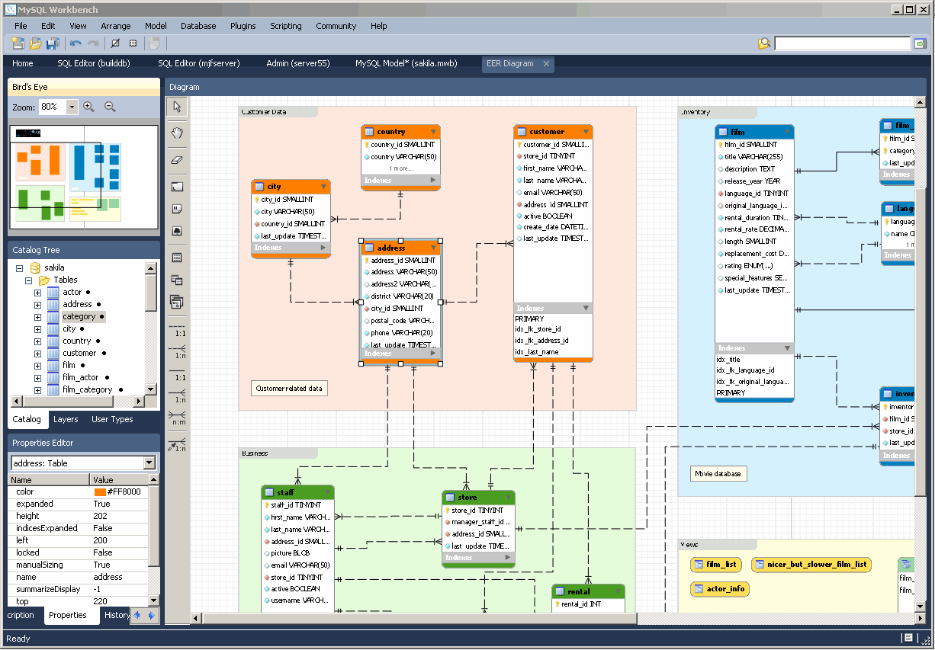

Slide 9

Достоинства
бесплатное ПО с открытым исходным кодом
существует довольно большое сообщество в можно найти ответы на вопросы
Большое количество встроенных функций
большое количество дополнений, позволяющих разрабатывать данные для СУБД и управлять ими
возможность расширения функционала
PostrgreSQL это не только реляционная СУБД, но также и объектно-ориентированная с поддержкой наследования и много другого

Slide 10
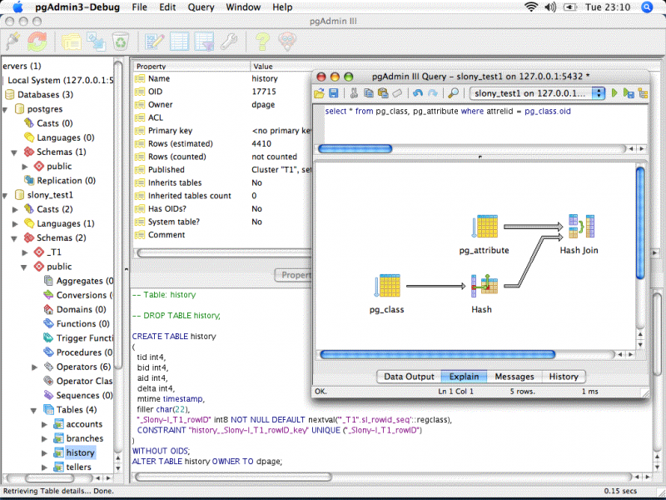

Slide 11

Достоинства
Модель данных
Реляционная модель
Когда Использовать
Система управления базами данных (СУБД)
Реляционная СУБД (или РСУБД)

Slide 12
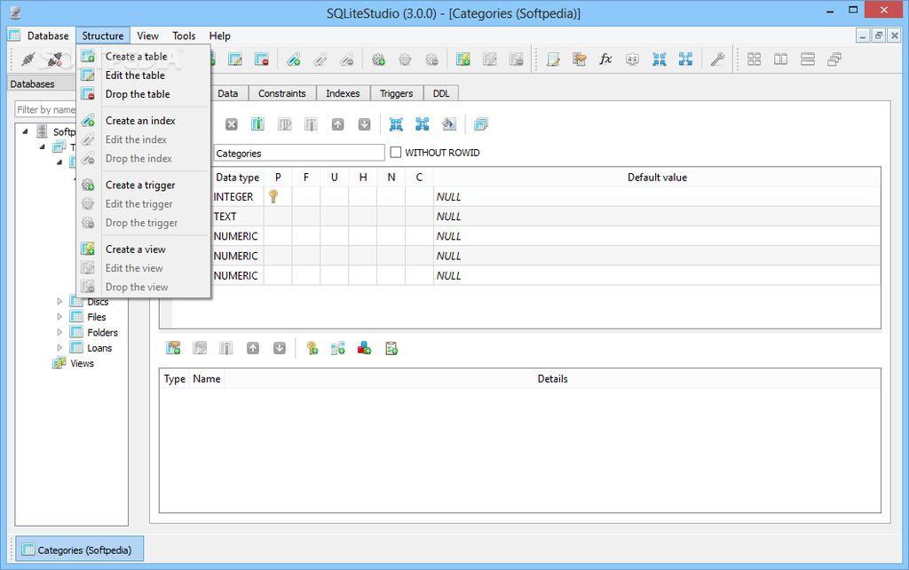


Slide 13

Достоинства
эффективный инструмент для аналитики больших объемов информации
интеграция с разнообразными средствами разработки
безопасность, масштабируемость и надежность
интеграция с облачными системами
стабильность работы системы
высокая производительность и доступная цена

Slide 14
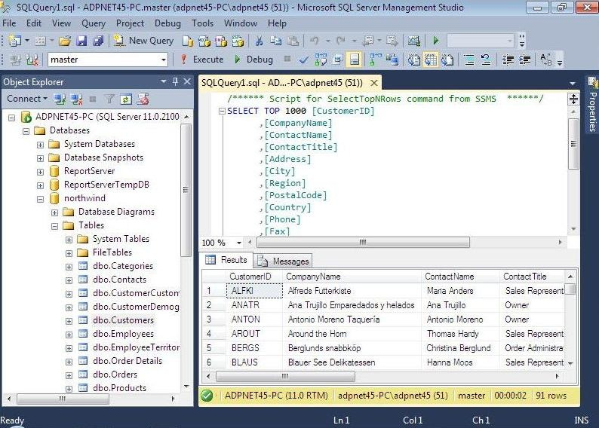

Slide 15
Сводная таблица характеристик СУБД
СУБД | Параметры
 | Масштаб применения | Модель данных | Требуемый уровень квалификации персонала
Oracle Database | От персонального использования до предприятия крупных размеров | Клиент-серверная | Высокий и средний
Microsoft Access | Предприятия малых и средних размеров | Файл-серверная | Низкий
MS SQL Server | Предприятия малых, средних и крупных размеров | Клиент-серверная | Средний и низкий
MySQL | Предприятия малых и средних размеров | Клиент-серверная | Средний и низкий
Firebird | Крупное предприятие | Клиент-Серверная | Высокий и средний
PostgreSQL | Предприятия малых и средних размеров | Клиент-Серверная | Средний
SQLite | Предприятия малых и средних размеров | Встраиваемая | Средний

Slide 16
Сводная таблица характеристик СУБД
СУБД | Параметры
 | Разработчик | Доступность | Диалект языка SQL
Oracle Database | Oracle | Платно, но есть бесплатная облегченная версия | PL/SQL
Microsoft Access | Microsoft | Платно, но есть бесплатная облегченная версия | Jet SQL
MS SQL Server | Sybase, AshtonTate, Microsoft | Платно, но есть бесплатная облегченная версия | Transact-SQL
MySQL | MySQL AB, Sun Microsystems, Oracle | Бесплатно, есть коммерческая версия | Частично соответствует стандарту SQL:2003
Firebird | Сообщество | Бесплатное распространение | Процедурный язык SQL (PSQL)
PostgreSQL | Сообщество | Бесплатно, есть коммерческая версия | Стандарт SQL:2011
SQLite | Hwaci, сообщество | Бесплатное распространение | Частично соответствует стандарту SQL-92

Slide 17
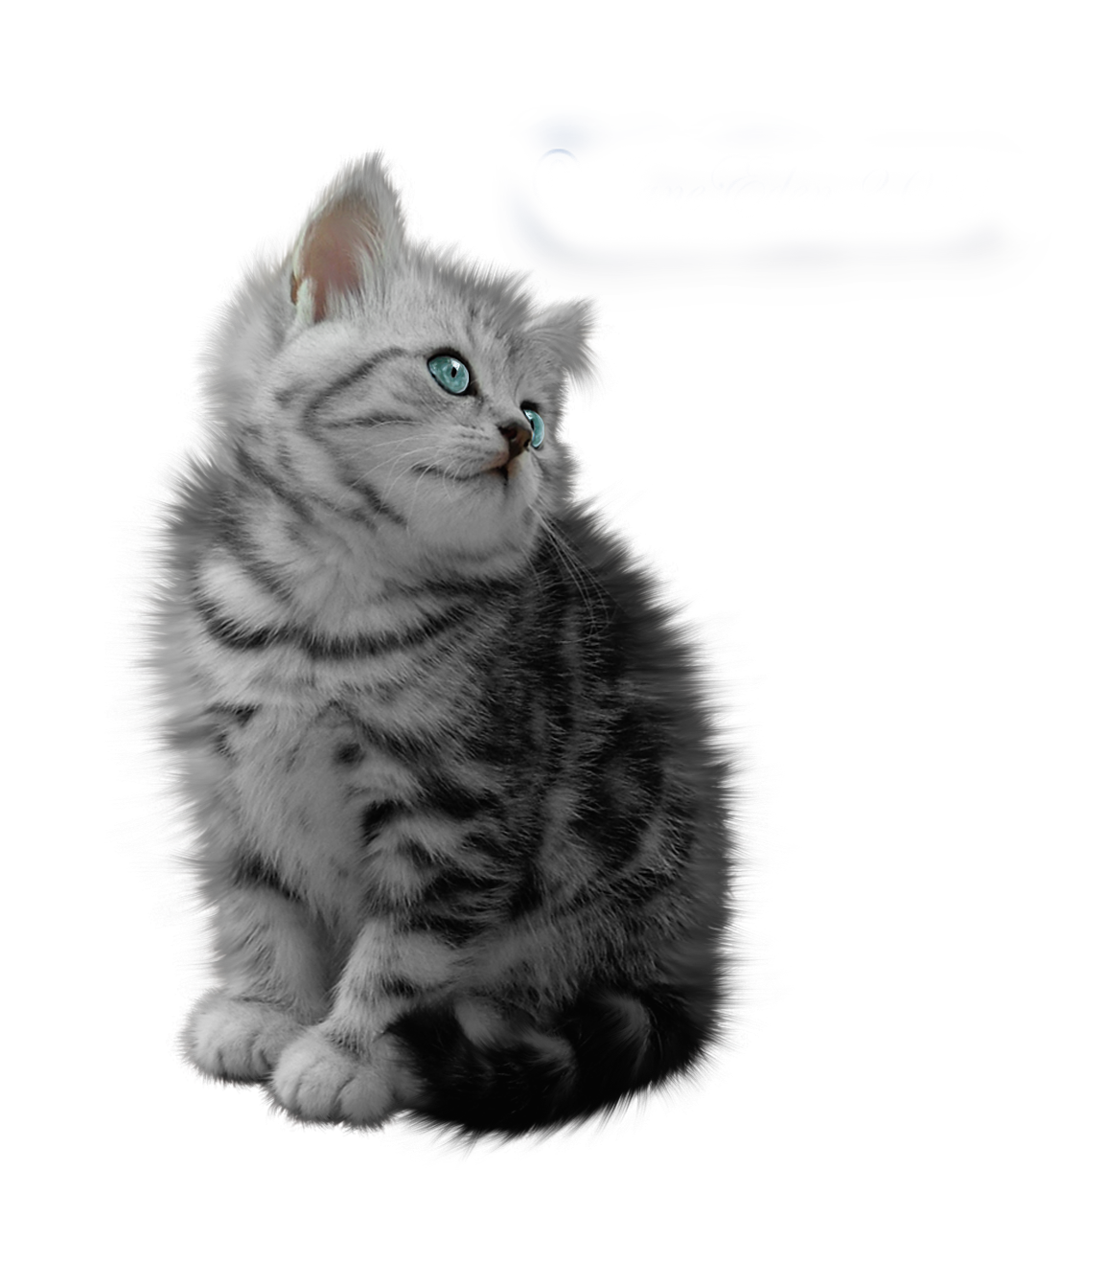

Спасибо за внимание!

